Slide 1
中断驱动的 协程异步网络
在ArceOS中实现
学员：明扬（已工作）
青岛职业技术学院
Notes:
我是
去年参加过一届
今年提前一个月进入四阶段
这是我的四阶段结题报告

Slide 2

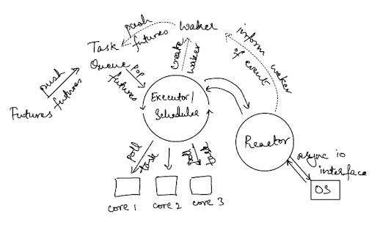
✅ Rust异步运行时
Notes:
我相信选了这个课题的人，对异步运行时不会陌生。
我曾经在生产环境wasm容器中实现过一次async runtime，所以没有遇到什么困难
顺便我还实现了一些常见的异步工具函数

Slide 3
✅ 实现异步版本的网络操作
fn accept_async(…)
fn recv_async(…)
fn send_async(…)
fn connect_async(…)
Notes:
接下来呢，因为剩余时间还很多，我就想给arceOS的net库移植几个异步操作吧。
读了些 smoltcp 源码后顺利找到了合适的插入点，smoltcp 原生支持异步，所以实现异步版本 api 也没花费太长时间

Slide 4
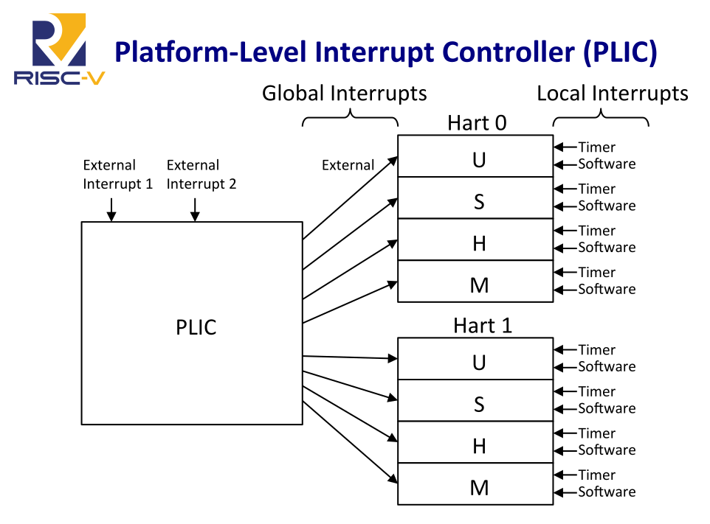
✅ PLIC中断驱动的Future唤醒
Notes:
实现了异步运行时以后，如果不与现实中的硬件交互，那么运行时始终是以轮询模式运行的，不管有没有数据，CPU都会去定时检查 DMA。
实时性也不高，性能也浪费。
这时候我开始思考当数据准备好的时候，现实世界事件发生的时候，应该由中断来通知操作系统，此时操作系统再来检查数据包，就不会浪费性能，实时性也能得到保证。
所以，我学习了 RISC-V 平台的中断管理机制 PLIC， 将其实现，并在 Qemu 中验证了我的工作。

Slide 5
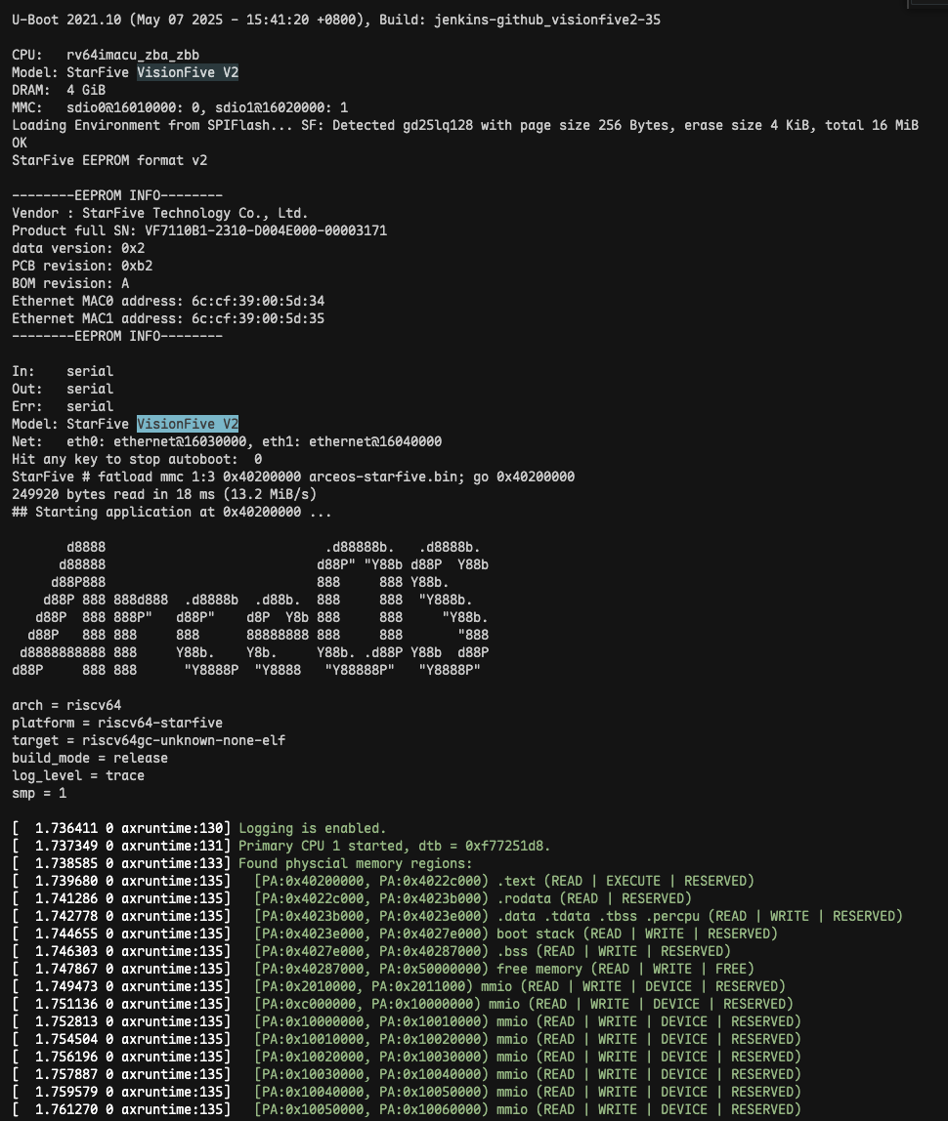
✅ 将ArceOS移植到VisionFive2开发板
Notes:
此时距离结营还有一个半月，向老师给了我个更具挑战的目标。将我的工作移植到 VisionFive2 开发板上验证。
烧开发板确实也遇到些小坑，例如 VF2 不支持 SBI 的 Console extension，一开始进入系统后什么都无法打印，在 LLM 工具的帮助下，写了许多汇编代码，一步一步的通过 UART 验证系统启动到哪里了，进入了哪些函数。
最后通过 SBI legacy putchat 成功将日志打印到控制台，也成功在VF2上启动了 ArceOS

Slide 6
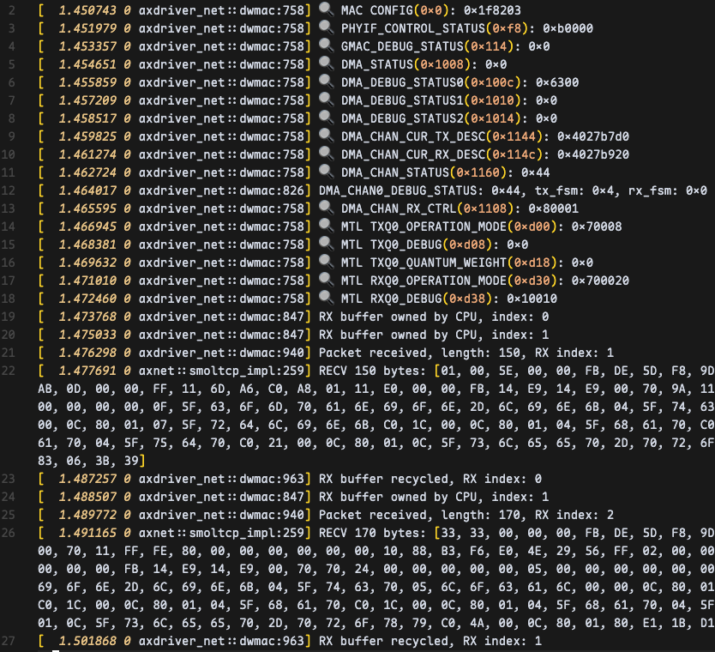
🚧 为VisionFive2启用中断驱动的异步网络
Notes:
最后，也是最终极的目标：在VF2开发板上复现我的工作
这项工作花了我剩下的所有时间，最后仍未能完美运行。
想驱动VF2的网卡正常工作，需要开发的不仅仅是网卡驱动。
需要的是
配置锁相环
时钟树按顺序初始化（10-20）
复位信号
复位 GMAC
复位并初始化 PHY 芯片（通过MDIO C22）和启用 PHYIF 来让 GMAC 可以与 PHY 通信
初始化 DMA 通道 ring，通过寄存器控制
实现网卡驱动，数据包收发功能，以及回收 DMA buffer descriptor，配合io内存屏障
若要网卡正常工作依赖项繁多，不管是参考 Linux 还是 U-Boot 实现，其代码量，复杂程度都难以将其移植到裸机开发环境中。
并且现存的驱动实现大多年代跨度久远，支持新老型号广泛，不同版本，型号，配合不同 PHY 芯片或者时钟频率，总线类型后都有各种各样的变体。
因为迟迟无法启动中断，最后一周向老师帮我联系了厂家工程师，工程师回复说 PHY 芯片的中断引脚并未接入，所以中断是开不起来的。
后来我在Linux系统中也验证了，Linux确实显示IRQ=POLL。
直到昨天，我仍在进行最后的尝试，自己编译 U-Boot 烧入 VF2 在网卡启动时打印当时的寄存器状态。还尝试启动 Linux 后打印寄存器状态。
但是许多寄存器依赖复位操作，需要根据clk和dly按顺序/延迟，再查表写入对应的值才能正常工作。最后的尝试也失败了。
目前网卡仍然不能稳定运行，偶尔可以收到1-2个包，有时候无任何响应。MTL层寄存器显示已收到frame，等待DMA写入。但是DMA rx状态机迟迟不能推进。猜测仍然与时钟信号或延迟有关。

Slide 7
That’s All
Notes:
以上就是我本次训练营四阶段的全部工作，谢谢大家。
通过本次课题，我补上了我在底层方面的知识漏洞，同时也更深刻的体会到了知识和技术的海洋深不见底，而我仅仅探索了一小块浮冰

Slide 8
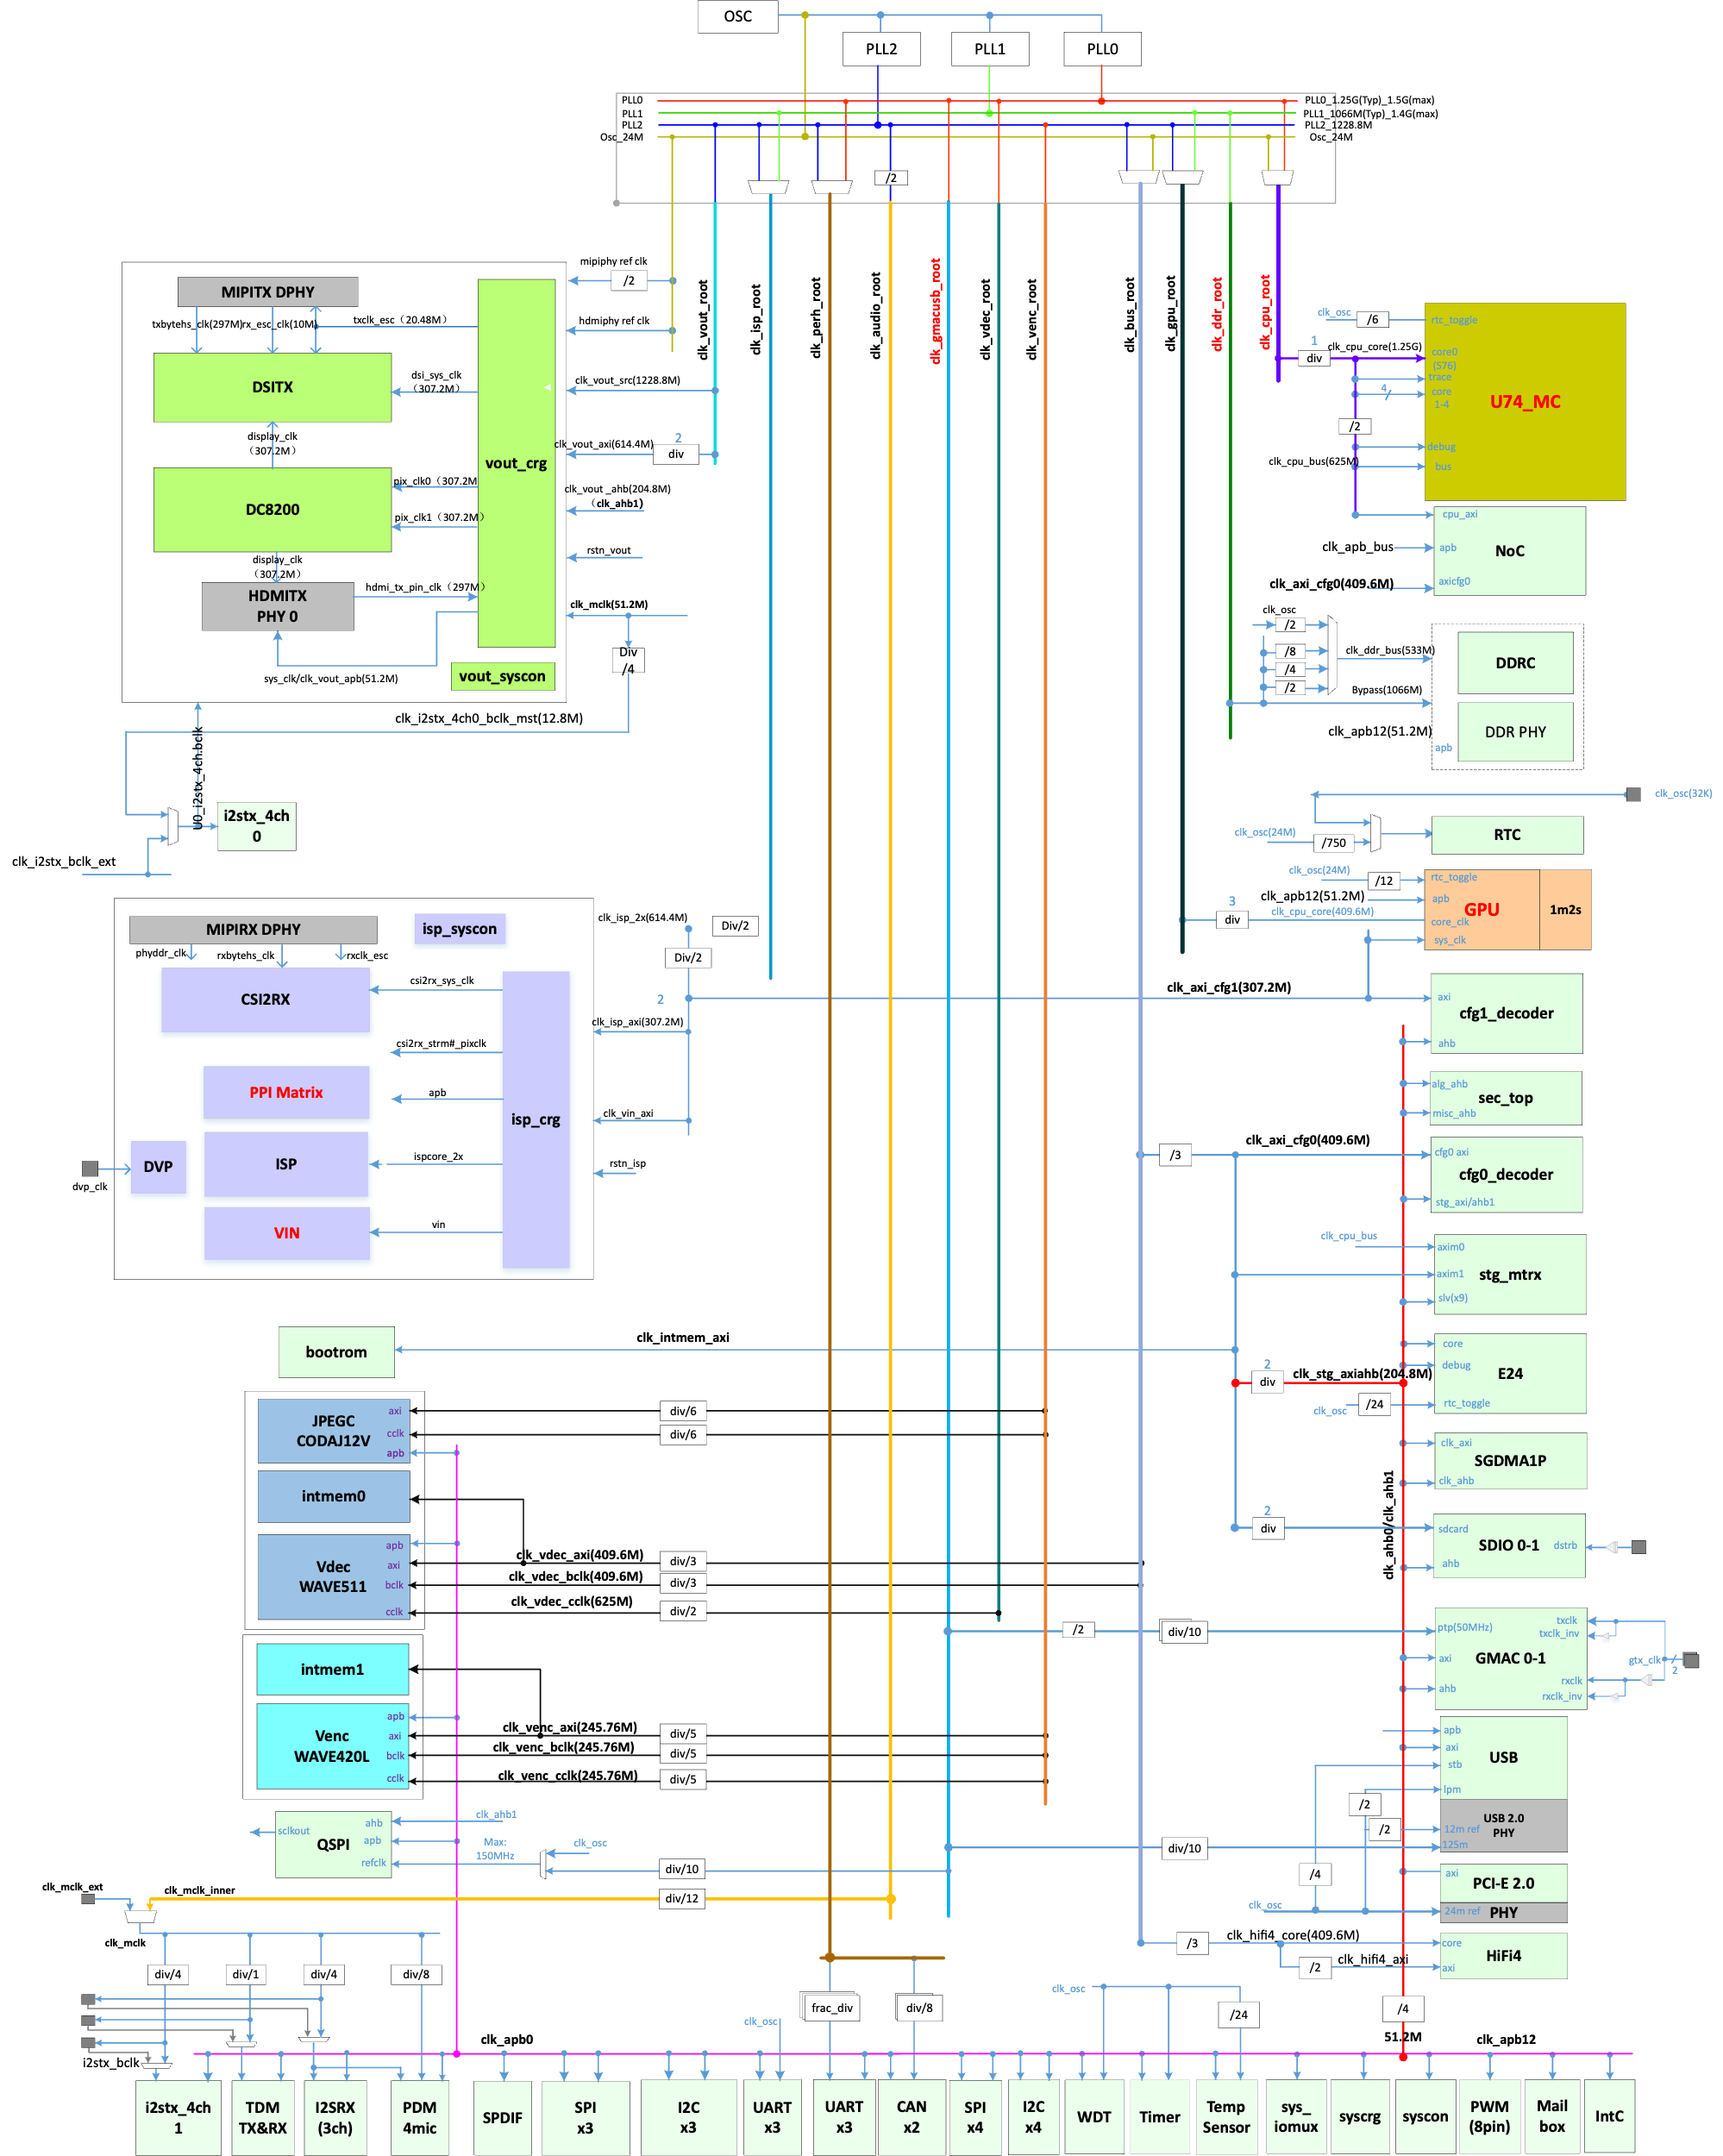

Slide 9
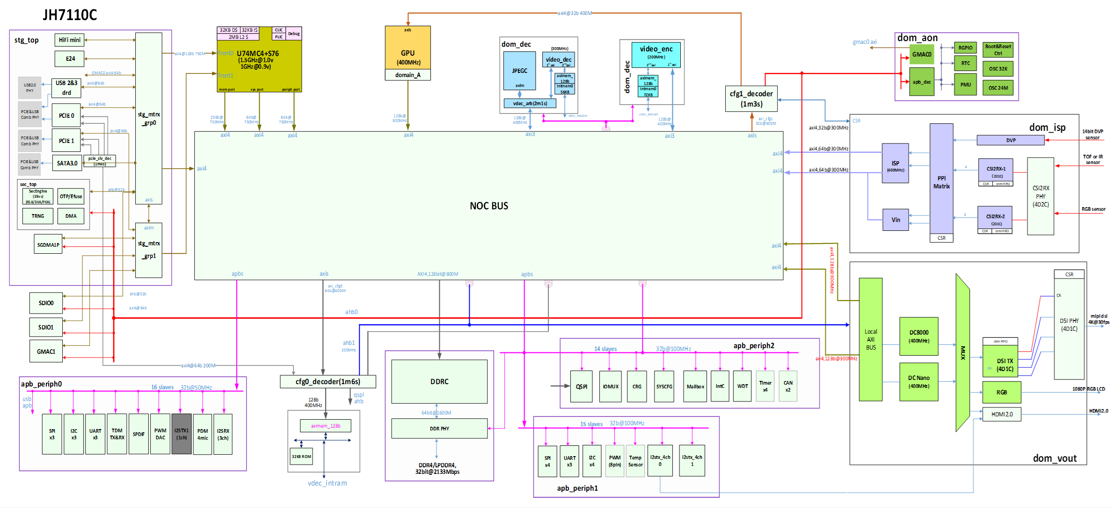
Notes:
This diagram I draw in last month,

